Slide 1













だい9かいほそく くりかえしってなんだろう？

Slide 2
もくじ
プログラミングのじゅんび
ほんじつのミッション！（1～3）
ステップアップ！
チャレンジ！

Slide 3

プログラミングのじゅんび

Slide 4



mBlockをきどうしよう
エムブロック
※こんかいCodeyはつかいません。
コーディ
パソコンのデスクトップにある
「mBlock」のアイコンをダブルクリックしよう！
エムブロック
mBlock
mBlockがきどうします。
エムブロック

Slide 5
ほんじつのミッション！
かだいをクリアしよう！

Slide 6
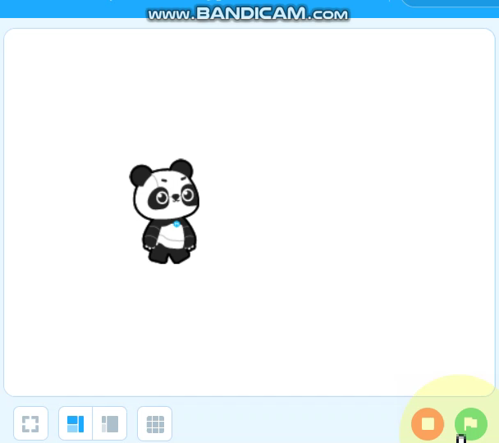
ミッション1：パンダを100ほ、あるかせよう
10ほあるいたら、すこしやすんでからまえにすすもう！

Slide 7
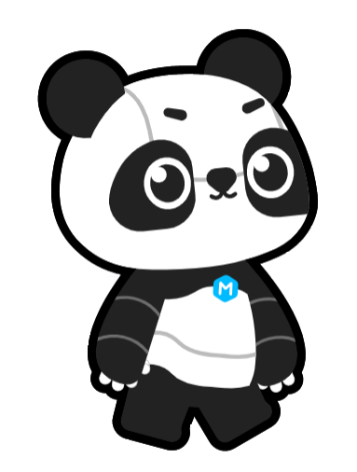


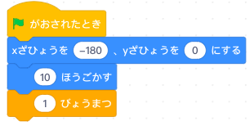





ミッション1：パンダを100ほ、あるかせよう
「イベント」から をえらぶ。
イベント
「うごき」から をえらび、
Xざひょうを「-180」にかえる。
うごき
せいぎょ
「うごき」から をえらぶ。
「せいぎょ」から をえらぶ。

Slide 8
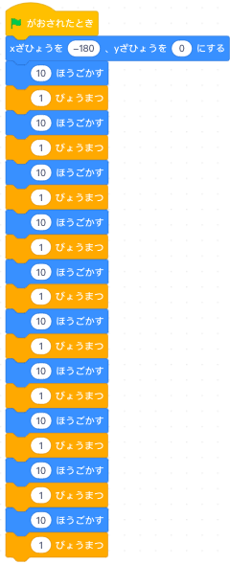
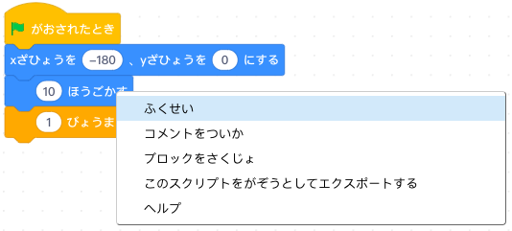
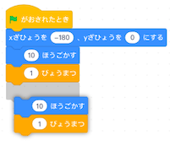

ミッション1：パンダを100ほ、あるかせよう
のうえでみぎクリックをして、ブロックをふくせいする。
ちょっとたいへんだね…。
なんかいつなげたか
わかりにくいね。
ふくせいしたブロックをつなげる。
おなじてじゅんで
ぜんぶで9かいつなげる。

Slide 9



おなじしょりをなんどもじっこうするときにつかうブロック
【くりかえしブロック】
きめられたじょうけんやかいすうで、かこまれたしょりをくりかえします。
していしたかいすうだけくりかえします。
プログラムをしゅうりょうするまで
ずっとくりかえします。
じょうけんがなりたつまでくりかえします。

Slide 10
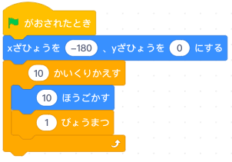

ミッション1：パンダを100ほ、あるかせよう
くりかえしブロックをつかってプログラミングしよう！
「せいぎょ」から をえらぶ。
せいぎょ
「うごき」から をえらぶ。
うごき
「せいぎょ」から をえらぶ。
せいぎょ
スッキリしてわかりやすくなったね！

Slide 11

ミッション1：パンダを100ほ、あるかせよう
プログラムをパソコンにほぞんしよう！
ファイル → 「コンピュータにほぞん」をえらぶ
※とぎれているけど、「ファ…」とかいているところをクリックしてね。
保存する

Slide 12

ミッション1：パンダを100ほ、あるかせよう
ファイルめいを「（じぶんのなまえ）ほそく3-1くりかえし」にして
「ほぞん」ボタンをおす
（じぶんのなまえ）ほそく9-1くりかえし

Slide 13


ミッション1：パンダを100ほ、あるかせよう
プログラムをうごかそう！
プログラムがうごくかたしかめよう！
ボタンをおして、ステージをおおきくしてうごかそう！
めいれいどおりにうごいたかな？

Slide 14
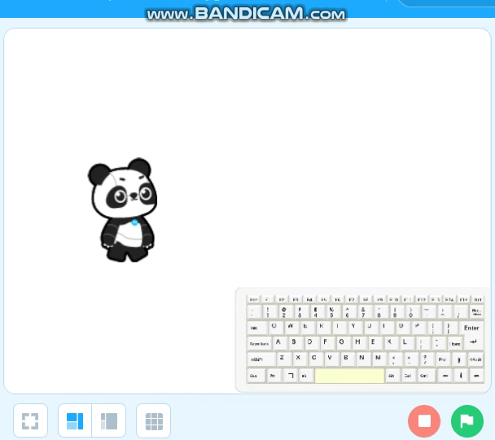
ミッション2：スペースキーがおされたらとまるようにしよう！
スペースキーがおされるまで、パンダはずっとあるきます。

Slide 15
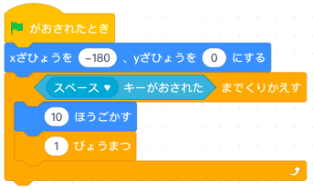



ミッション2：スペースキーがおされたらとまるようにしよう！
くりかえしブロックをかえよう！
せいぎょ
しらべる
「せいぎょ」から をえらぶ。
「しらべる」から をえらぶ。

Slide 16
ミッション2：スペースキーがおされたらとまるようにしよう！
プログラムをパソコンにほぞんしよう！
ファイル → 「コンピュータにほぞん」をえらぶ
※とぎれているけど、「ファ…」とかいているところをクリックしてね。
保存する

Slide 17
ミッション2：スペースキーがおされたらとまるようにしよう！
ファイルめいを「（じぶんのなまえ）ほそく9-2くりかえし」にして
「ほぞん」ボタンをおす
(じぶんのなまえ）ほそく9-2くりかえし

Slide 18
ミッション2：スペースキーがおされたらとまるようにしよう！
プログラムをうごかそう！
プログラムがうごくかたしかめよう！
ボタンをおして、ステージをおおきくしてうごかそう！
めいれいどおりにうごいたかな？

Slide 19
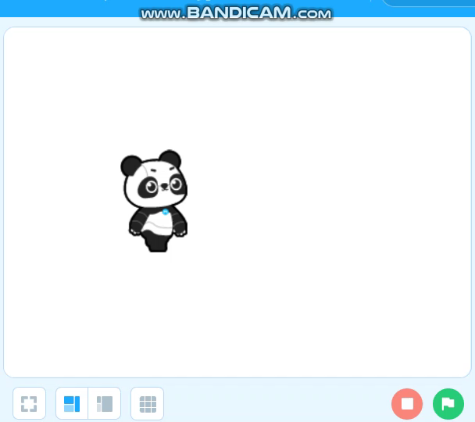
ミッション3：ていしボタンをおすまで、パンダをあるかせよう！
どうがのように、はしについたら
ぎゃくほうこうにあるくようにしよう！

Slide 20
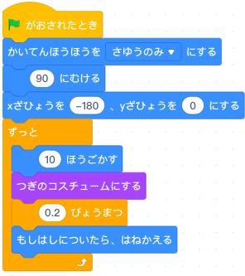


ミッション3：ていしボタンをおすまで、パンダをあるかせよう！
「イベント」から をえらぶ。
イベント
「うごき」から をえらぶ。
うごき
「うごき」から をえらぶ。
「うごき」から をえらび、
Xざひょうを「-180」にかえる。

Slide 21




ミッション3：ていしボタンをおすまで、パンダをあるかせよう！
「せいぎょ」から をえらぶ。
「うごき」から をえらぶ。
「みため」から をえらぶ。
せいぎょ
「せいぎょ」から をえらんで
「0.2びょう」にかえる。
みため
うごき
「うごき」から をえらぶ。

Slide 22
ミッション3：ていしボタンをおすまで、パンダをあるかせよう！
プログラムをパソコンにほぞんしよう！
ファイル → 「コンピュータにほぞん」をえらぶ
※とぎれているけど、「ファ…」とかいているところをクリックしてね。
保存する

Slide 23
ミッション3：ていしボタンをおすまで、パンダをあるかせよう！
ファイルめいを「（じぶんのなまえ）ほそく9-3くりかえし」にして
「ほぞん」ボタンをおす
（じぶんのなまえ）ほそく9-3くりかえし

Slide 24
ミッション3：ていしボタンをおすまで、パンダをあるかせよう！
プログラムをうごかそう！
プログラムがうごくかたしかめよう！
ボタンをおして、ステージをおおきくしてうごかそう！
めいれいどおりにうごいたかな？

Slide 25
ステップアップ！
どうがをみてプログラムをかんがえよう！

Slide 26
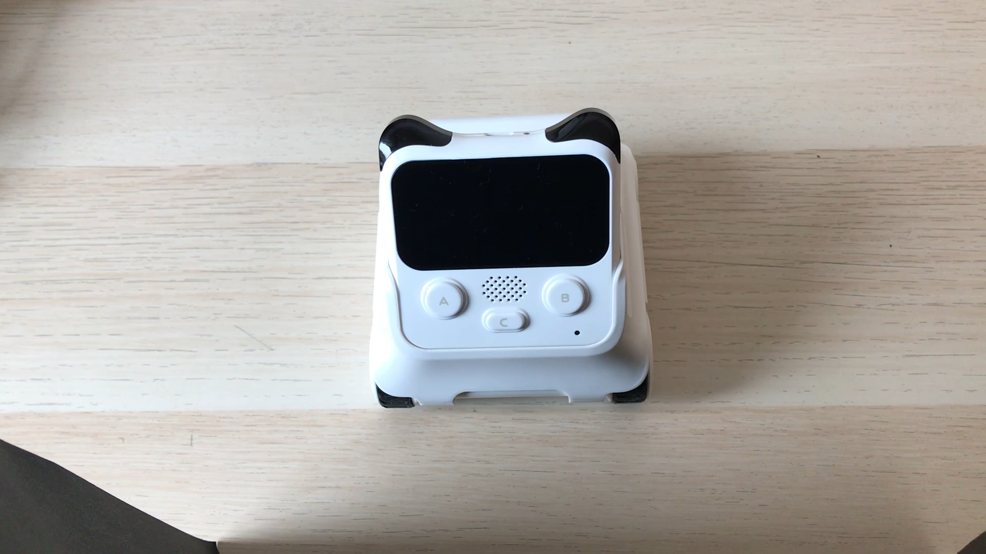
かんがえてみよう！
あかるいとめをさまし、くらいとねるようにしよう！

Slide 27


かんがえてみよう！
こんかいは をそくていしてプログラムをつくります。
Codeyのまわりのあかるさを
はかります。
コーディ

Slide 28
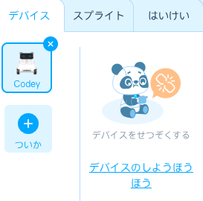
かんがえてみよう！
「デバイス」タブからCodeyをえらぼう！
コーディ
タブ
Codey
（クリックするとわくがあおくなり、
えらばれたじょうたいとなります。）
コーディ

Slide 29
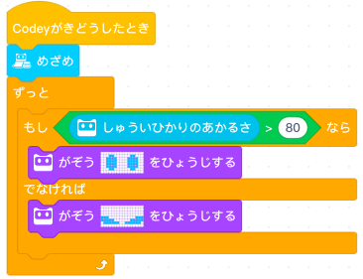







かんがえてみよう！
Codeyがきどうしたときのプログラミングをしよう！
コーディ
「イベント」から をえらぶ。
イベント
しらべる
えんざん
「かんじょう」から をえらぶ。
かんじょう
「せいぎょ」から をえらぶ。
せいぎょ
「せいぎょ」から をえらぶ。
「えんざん」から をえらぶ。
「しらべる」から をえらび、 にして に
いれる。

Slide 30


かんがえてみよう！
「みため」から をえらぶ。
じょうけんにいっちするばあい
そのまま をいれる。
じょうけんにいっちしないばあい
がぞうをかえて にする。
みため
プログラムをほぞんしよう！
（ファイルめい：「（じぶんのなまえ）ステップアップほそく9」）
Codeyにアップロードして、うごくかたしかめてみよう！
コーディ

Slide 31
チャレンジ！
ちょっとむずかしいよ！よくかんがえよう！

Slide 32
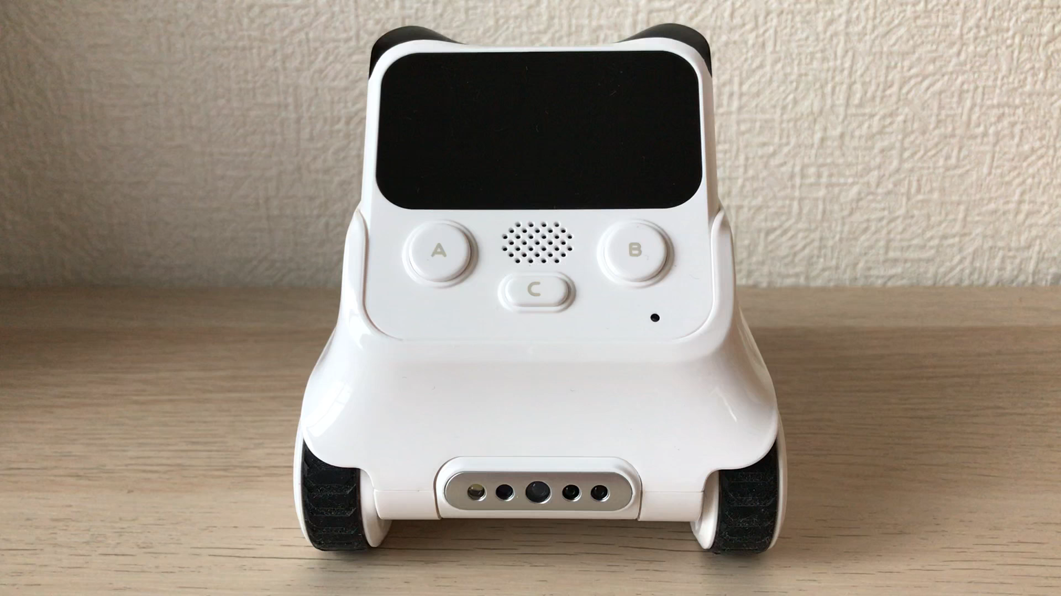
チャレンジ！
Codeyがみたいろをディスプレイにうつそう！
ボタンAをおしたらはんていをおわらせて、ねむらせよう！
コーディ

Slide 33
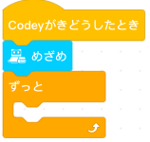
チャレンジ！
Codeyがきどうしたときのプログラミングをしよう！
コーディ
「イベント」から をえらぶ。
イベント
「かんじょう」から をえらぶ。
かんじょう
せいぎょ
「せいぎょ」から をえらぶ。

Slide 34

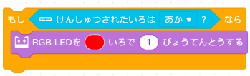



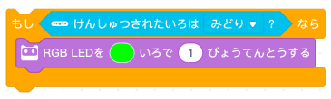
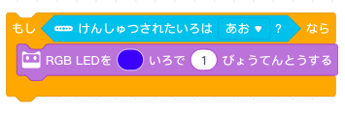

チャレンジ！
いろをはんていするブロックをつくろう！
「せいぎょ」から をえらぶ。
せいぎょ
「センサー」から
をえらぶ。
しらべる
「てんとうちゅう」から
をえらぶ。
てんとうちゅう
おなじように、みどり、あおを
けんしゅつしたときのブロックをつくろう！

Slide 35
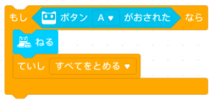



チャレンジ！
ボタンAをおしたときのブロックをつくろう！
「せいぎょ」から をえらぶ。
せいぎょ
「センサー」から を
えらぶ。
しらべる
かんじょう
せいぎょ
「かんじょう」から をえらぶ。
「せいぎょ」から を
えらぶ。

Slide 36
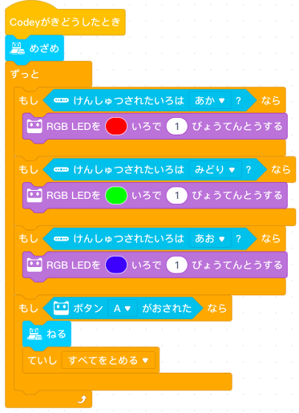
チャレンジ！
ブロックを にいれる。
どうがのようなうごきをさせるためには、
つくったブロックをどうしたらいいかな？

Slide 37
チャレンジ！
プログラムをほぞんしよう！
（ファイルめい：「（じぶんのなまえ）09ほそくチャレンジ」）
Codeyにアップロードして、うごくかたしかめてみよう！
コーディ
めいれいどおりにうごいたかな？

Slide 38

おつかれさまでした！
がんばったね！

